Slide 1
Вводная лекция: Введение в дисциплину «Основы построения инфокоммуникационных систем и сетей» 1. Цель и задачи изучения дисциплины 2. Структура, содержание и объем дисциплины
Бунас Виталий Юрьевич,
ассистент каф. СТК, БГУИР
ауд. 313-3

Slide 2
Цель и задачи изучения дисциплины
Целью преподавания дисциплины: изучение основных принципов построения и функционирования современных инфокоммуникационных сетей и систем, а также методов расчета их основных характеристик.
Задачи изучения дисциплины :
приобретение знаний в области методов разделения каналов, принципов построения систем передачи и коммутации, архитектуре и топологии сетей телекоммуникаций;
овладение методами расчета основных параметров систем, планирования и проектирования сетей инфокоммуникаций.
многообразие сетевых устройств,
многообразие технологий (протоколов),
многообразие решений.

Slide 3
Инфокоммуникации - что это такое?
Инфокоммуникации - это новая отрасль экономики, которая развивается как единое целое информационных и телекоммуникационных технологий.
В инфокоммуникациях технологии связи используются как средство передачи информации различной природы на произвольные расстояния.

Slide 4
2. Структура, содержание и объем дисциплины.
Лекции
52 часа
Лабораторные работы (4)
16 часов
Дополнительные материалы
Литература, самостоятельная работа
Экзамен

Slide 5
2.1 Лекции
Раздел 1. Основные понятия и определения в области инфокоммуникационных технологий.
Тема 1. Телекоммуникационные сигналы и каналы передачи
Тема 2. Каналы передачи
Тема 3. Модель взаимодействия открытых систем
Раздел 2. Основные принципы построения многоканальных систем телекоммуникаций
Тема 4. Многоканальная система телекоммуникаций
Тема 5. Методы разделения каналов
Тема 6. Цифровые системы передачи
Раздел 3. Основные принципы построения сетей инфокоммуникаций
Тема 7. Классификация сетей инфокоммуникаций
Тема 8. Методы коммутации в инфокоммуникационных сетях
Тема 9. Качество обслуживания в инфокоммуникационных сетях
Тема 10. Назначение и особенности построения сетей инфокоммуникаций
Тема 11. Перспективы развития систем и сетей инфокоммуникаций

Slide 6
2.2 Лабораторные работы
ЛАБОРАТОРНАЯ РАБОТА №1
Сетевые устройства распределения информации: Часть 1.
ЛАБОРАТОРНАЯ РАБОТА №2
Сетевые устройства распределения информации: Часть 2.
ЛАБОРАТОРНАЯ РАБОТА №3
Коммутаторы.
ЛАБОРАТОРНАЯ РАБОТА №4
Маршрутизаторы.

Slide 7
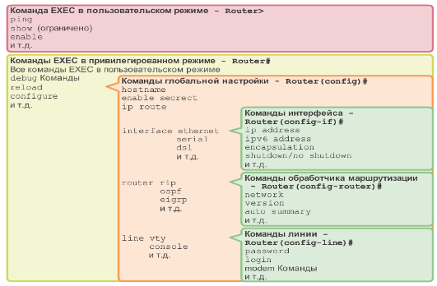
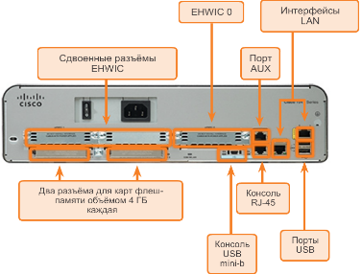
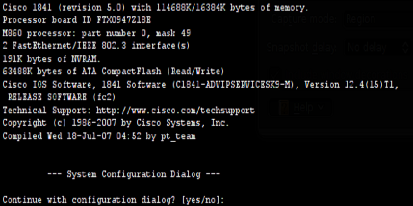
2.2 Лабораторные работы
Навыки:
Планирования систем и сетей
Работа с линейно-кабельными сооружениями
Конфигурации сетевых устройств
Сетевого администрирования

Slide 8
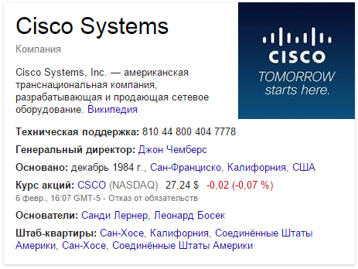
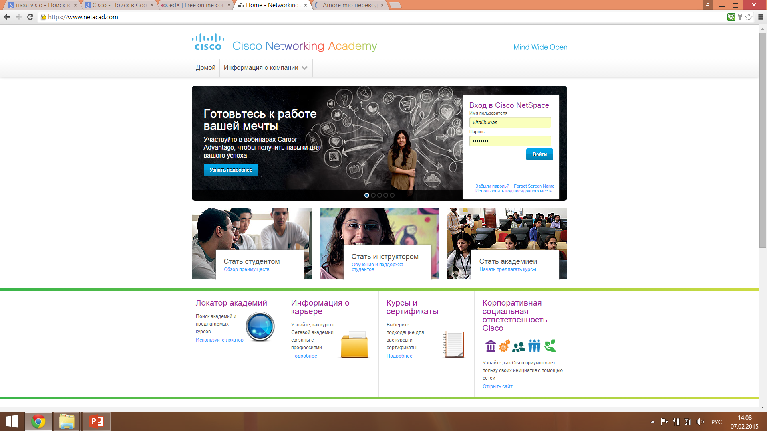
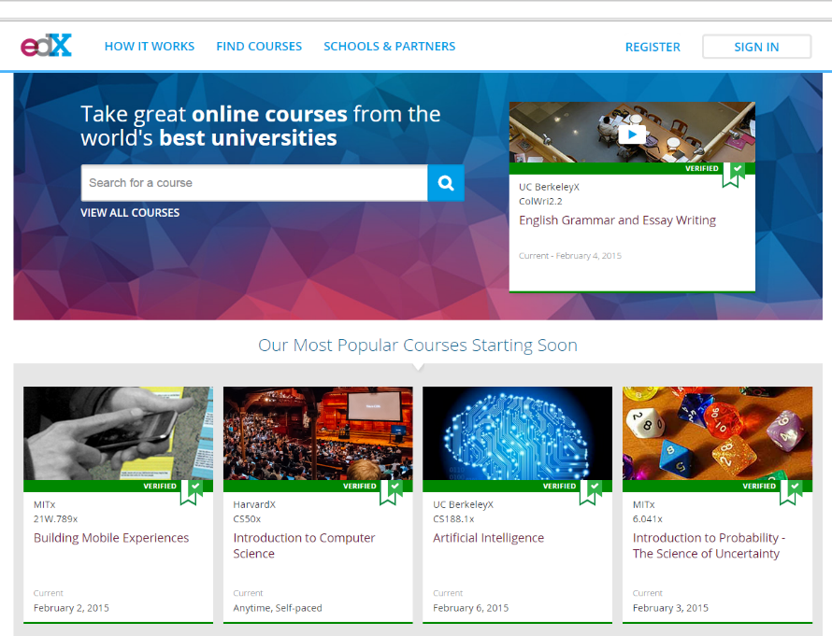
2.3 Дополнительные материалы
+…

Slide 9
2.4 Литература, самостоятельная работа
ОСНОВНАЯ
2.4.1. Тепляков, И. М. Основы построения телекоммуникационных систем и сетей / И. М. Тепляков. – М. : Радио и связь, 2004. – 328 с.
2.4.2 Курицын, С. А. Телекоммуникационные технологии и системы : учеб. пособие / С. А. Курицын. - М. : Академия, 2008. - 304 с.
2.4.3 Кузнецов, В. С. Теория многоканальных широкополосных систем связи : учебное пособие для вузов / В. С. Кузнецов. - М. : Горячая линия - Телеком, 2013. – 200 с.
2.4.4 Гольдштейн, Б. С. Сети связи : учебник для студентов вузов / Б. С. Гольдштейн, Н. А. Соколов, Г. Г. Яновский. - СПб. : БХВ-Петербург, 2011. - 400 с.
2.4.5. Ломовицкий, В. В. Основы построения систем и сетей передачи информации / В. В. Ломовицкий. – М. : Горячая Линия – Телеком, 2005. – 382 с.
2.4.6. Крук, Б. И. Телекоммуникационные системы и сети. Т. 1 : Современные технологии : учеб. пособие для высших учеб. заведений / Б. И. Крук, В. Н. Попантонопуло, В. П. Шувалов. – М. : Горячая Линия – Телеком, 2003. – 648 с.
2.4.7. Крук, Б. И. Телекоммуникационные системы и сети. Т. 1 : Современные технологии : учеб. пособие для высших учеб. заведений / Б. И. Крук, В. Н. Попантонопуло, В. П. Шувалов. – М. : Горячая Линия – Телеком, 2003. – 648 с.
2.4.8. Олифер, В. Г Компьютерные сети. Принципы, технологии, протоколы / В. Г. Олифер, Н. А. Олифер. – СПб. : Питер, 2001. – 672 с.; Изд. 3-е – СПб. : Питер, 2007. – 958 с.; Изд. 4-е – СПб. : Питер, 2010. – 1024 с.;

Slide 10
ДОПОЛНИТЕЛЬНАЯ
2.4.9. Цикл методических материалов и контрольно-обучающих программ сетевой академии Cisco Systems [Электронный ресурс]. – Электронные данные. – Режим доступа http://netacad.com/.
2.4.10. Гитлиц, М. В. Теоретические основы многоканальной связи / М. В. Гитлиц, А. Ю. Лев. – М. : Радио и связь, 1985. – 248 с.
2.4.11. Слепов, Н. Н. Синхронные цифровые сети SDH / Н. Н. Слепов. – М. : ЭКО-ТРЕНДЗ, 1997. – 148 с.
2.4.12. Спортак, М. Компьютерные сети и сетевые технологии / М. Спортак, Ф. Паппас. – Киев : Торг.-издат. дом «ДС», 2002. – 736 с.
2.4.13. Апорович А.Ф., Демидович Г.Н., Тригубович В.Б. Статистическая оценка селекции радиосигналов/ Под ред. А.Ф. Апоровича. Мн.: Бестпринт, 2010. – 140 с.

Slide 11
2.5 Экзамен
… ОН
НЕПРЕМЕННО …..
БУДЕТ!

Slide 12
НАЧИНАЕМ …

